Slide 1
职业健康基础建设培训
博富特咨询
全面
专业
实用

Slide 2
关于博富特
博富特培训已拥有专业且强大的培训师团队-旗下培训师都拥有丰富的国际大公司生产一线及管理岗位工作经验，接受过系统的培训师培训、训练及能力评估，能够开发并讲授从高层管理到基层安全技术、技能培训等一系列课程。
我们致力于为客户提供高品质且实用性强的培训服务，为企业提供有效且针对性强的定制性培训服务，满足不同行业、不同人群的培训需求。
博富特认为：一个好的培训课程起始于一个好的设计,课程设计注重培训目的、培训对象、逻辑关系、各章节具体产出和培训方法应用等关键问题。

Slide 3
内容
职业健康管理的合规性
职业健康基础建设的必要性
职业健康基础建设的基本要求
职业健康基础建设的基本流程
职业健康基础建设的案例

Slide 4
案例1，印度博帕尔毒气泄漏
1984年12月3日凌晨,印度博帕尔联碳公司农药厂异氰酸甲醋的地下贮罐,由于内部压力增大而造成严重泄漏,使毒气笼罩在博帕尔25平方公里的上空,造成化学工业有史以来最严重的一次伤亡事故。累积死亡2万。侥幸逃生受害者中，孕妇流产或产下死婴，有5万人可能永久失明或终生残疾，余生将苦日无尽。

Slide 5
案例2，河南张海超开胸验肺
从2004年8月到2007年10月，张海超在郑州振东耐磨材料有限公司打工，历经杂工、破碎、压力机三个工种，这三个工种都会接触到粉尘。
2009年1月，到北京得出的结论为“疑似尘肺”和“不排除尘肺”。
张海超在2009年5月12日去郑州职防所诊断结果却是“无尘肺0+期(医学观察)合并肺结核”，建议进行肺结核诊治。
“按照肺结核肯定治不好，难道我就这样等死了？”张海超再次来到郑大一附院，要求做手术开胸检查。术后的肺检结果为：“肺组织内大量组织细胞聚集伴炭木沉积并多灶性纤维化”。
2009年7月1日，张海超因为支付不了医疗费不得不出院，郑大一附院开具的出院记录上也写着“尘肺合并感染”的诊断。于是，农民工张海超为了维权而“开胸验肺”的新闻就这样发生了。

Slide 6
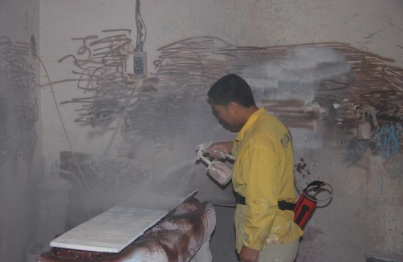
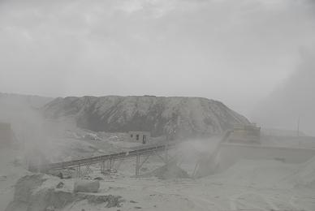
身边是否存在？

Slide 7
2012年中国职业病现状

Slide 8
职业病行业分布

Slide 9
急慢性中毒或死亡

Slide 10
一、职业健康管理的合规性
1，什么是职业病？
是指企业、事业单位和个体经济组织等用人单位的劳动者在职业活动中，因接触粉尘、放射性物质和其他有毒、有害因素而引起的疾病。
2，什么是职业健康？
影响或可能影响工作场所内员工、临时工作人员、合同方人员、参观者以及其他人员的健康的条件与因素。
3，什么是安全？
无危为安，无损为全。 是免除了不可接受的损害风险的状态。
是在人类生产过程中，将系统的运行状态对人类的生命、财产、环境可能产生的损害控制在人类能接受水平以下的状态。

Slide 11
《职业病防治法》——用人单位职业健康责任
管理责任（第21条）：设置机构、配备人员，制定职业病防治计划并实施，建立管理制度、操作规程，设立职业卫生档案和健康监护档案，建立职业病危害因素检测及评价制度和事故应急救援预案。
工程技术预防措施（第23、24、25、26、27条）：包括有效的防护设施（第23条），技术、工艺、材料要求（第24、33条），作业场所危害因素及处置方式的警示设置（第24条），报警及应急设施设备的配备及其维护（第26条），职业病危害因素的日常监测、评价及整改制度（第27条）。
个体防护措施（第23、26、35条）：包括配备合格的个人防护用品，维护、检修确保其有效性，并培训、指导劳动者正确使用。

Slide 12
安监总局47号令 《工作场所职业卫生监督管理规定》
危害严重单位 ：
设置或指定机构或者组织，配专职人员
其他危害单位，超过100人 ：
设置或指定机构或者组织，配专职人员
其他危害单位，100人以下 ：
配备专职或者兼职人员

Slide 13
《工作场所职业病危害警示标识》（GBZ158）
包括图形标识、警示线、警示语句和文字。
图形标识分为禁止标识、警告标识、指令标识和提示标识。
1、常用的警告标识
注意防尘
当心中毒
注意高温
当心电离辐射
2、常用的指令标识
戴防尘口罩
戴防毒面具
戴护耳器
注意通风

Slide 14
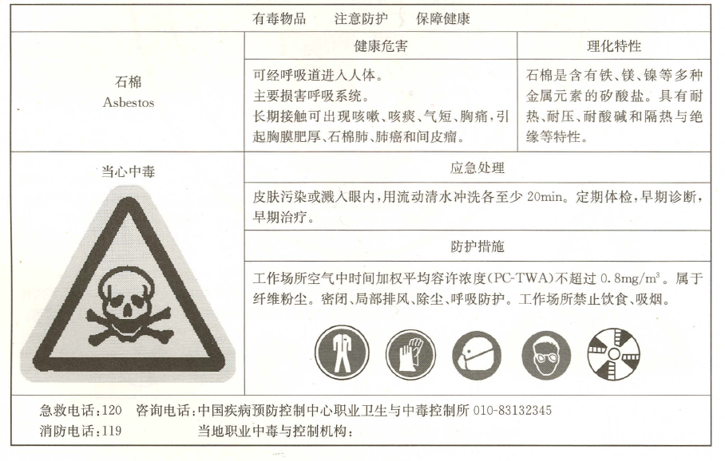
《高毒物品作业岗位职业病危害告知规范》（GBZT 203）:
高毒物品告知卡,载明高毒物品的名称、理化特性、健康危害、
防护措施及应急处理等告知内容与警示标识。
高毒物品告知卡样式

Slide 15
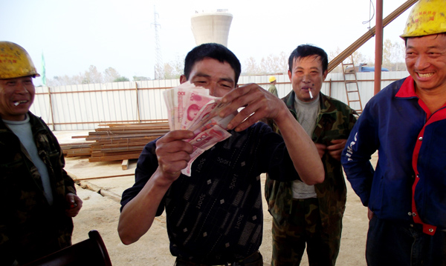
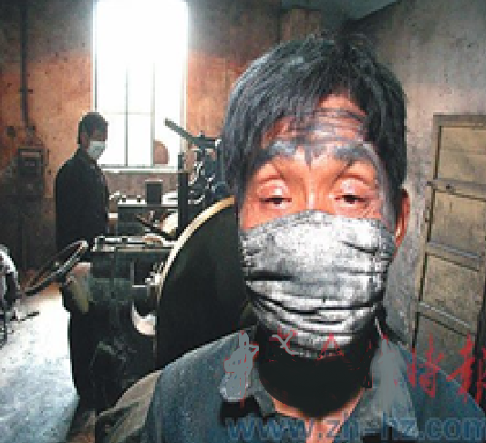
个人防护用品具体细化明确3点要求：
1.用人单位应当督促、指导劳动者正确佩戴；
2.不得发放钱物替代发放用品；
3.不得使用价低质次的防护用品。
不督促指导劳动者正确佩戴
发放钱物替代发放用品
价低质次的防护用品

Slide 16
健康监护制度：包括用人单位的职业卫生档案（第21、27条）和劳动者个人的健康监护档案（第36、37条）。后者包括岗前、岗中、离岗健康体检及无岗前体检不得上岗，无离岗体检不得离岗，建立并妥善保存健康档案制度。
禁止制度（第31、32、36、39条）：任何单位和个人不得生产、经营、进口、使用国家明令禁止产生职业病危害的设备或材料（第31条）和转移产生职业病危害作业（第32条），用人单位不得安排禁忌症患者（第36条）和未成年工、孕期、哺乳期女工从事对其有害的作业（第39条）。

Slide 17
告之制度（第25、34条）：作业场所标识告之（第25条）和劳动合同告之义务（第34条）。
培训制度（第35条）：用人单位负责人及劳动者均需经过培训。
供应商的延伸义务（第29、30条）：向用人单位提供产生职业病危害的设备（第29条）和材料（第30条）必须承担相应的告之义务。

Slide 18
47号令解读的条款
第二章第11条：
存在职业病危害的用人单位应当制定职业病危害防治计划和实施方案，建立、健全下列职业卫生管理制度和操作规程：
（一）职业病危害防治责任制度；
（二）职业病危害警示与告知制度；
（三）职业病危害项目申报制度；
（四）职业病防治宣传教育培训制度；
（五）职业病防护设施维护检修制度；
（六）职业病防护用品管理制度；
（七）职业病危害监测及评价管理制度；
（八）建设项目职业卫生“三同时”管理制度；
（九）劳动者职业健康监护及其档案管理制度；
（十）职业病危害事故处置与报告制度；
（十一）职业病危害应急救援与管理制度；
（十二）岗位职业卫生操作规程；
（十三）法律、法规、规章规定的其他职业病防治制度。
这里主要基于以下考虑：
1.有利于规范用人单位职业卫生基础工作；
2.便于安全监管部门公正严格执法。

Slide 19
47号令重点解读的条款
（十四）第二章第34条“用人单位应当建立健全下列职业卫生档案资料：
（一）职业病防治责任制文件；
（二）职业卫生管理规章制度、操作规程；
（三）工作场所职业病危害因素种类清单、岗位分布以及作业人员接触情况等资料；
（四）职业病防护设施、应急救援设施基本信息，以及其配置、使用、维护、检修与更换等记录；
（五）工作场所职业病危害因素检测、评价报告与记录；
（六）职业病防护用品配备、发放、维护与更换等记录；
（七）主要负责人、职业卫生管理人员和职业病危害严重工作岗位的劳动者等相关人员职业卫生培训资料；
（八）职业病危害事故报告与应急处置记录；
（九）劳动者职业健康检查结果汇总资料，存在职业禁忌证、职业健康损害或者职业病的劳动者处理和安置情况记录；
（十）建设项目职业卫生“三同时”有关技术资料，以及其备案、审核、审查或者验收等有关回执或者批复文件；
（十一）职业卫生安全许可证申领、职业病危害项目申报等有关回执或者批复文件；
（十二）其他有关职业卫生管理的资料或者文件。”
——这一条主要是为了落实《职业病防治法》第二十一条第四款的规定而设立的。

Slide 20
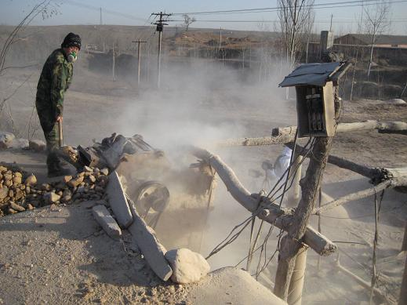
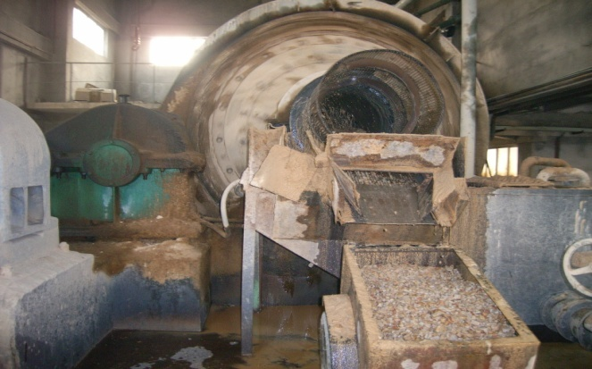
1.采用先进生产工艺，淘汰落后生产工艺
落后工艺
先进生产工艺
石英砂加工湿法破碎
石英砂干法破碎

Slide 21
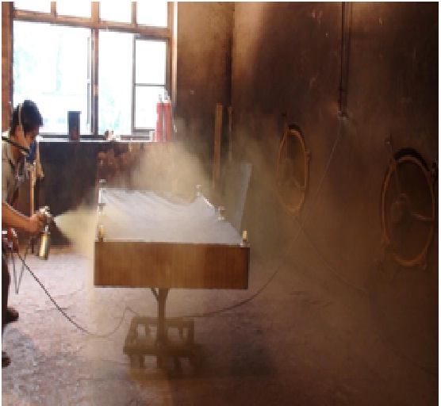
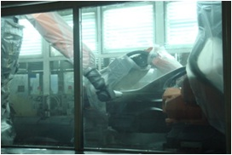
2.采用先进技术，淘汰落后技术
落后技术
先进技术
人工喷漆
机器人喷漆技术

Slide 22
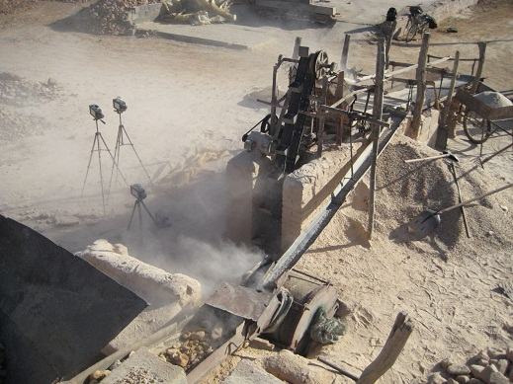
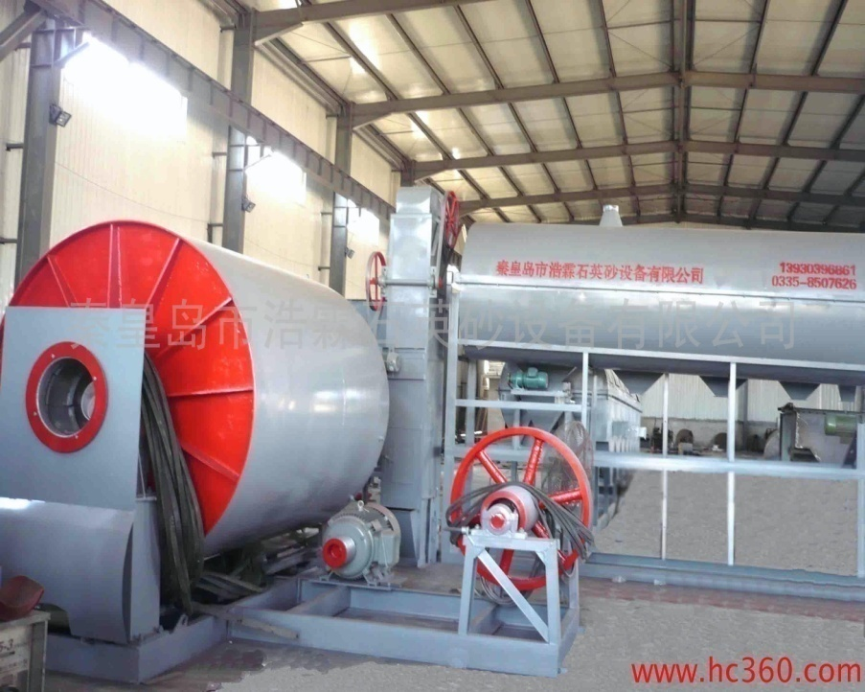
3.采用先进设备，淘汰落后设备
落后设备
先进设备
简陋石英砂破碎机
石英砂加工球磨机

Slide 23
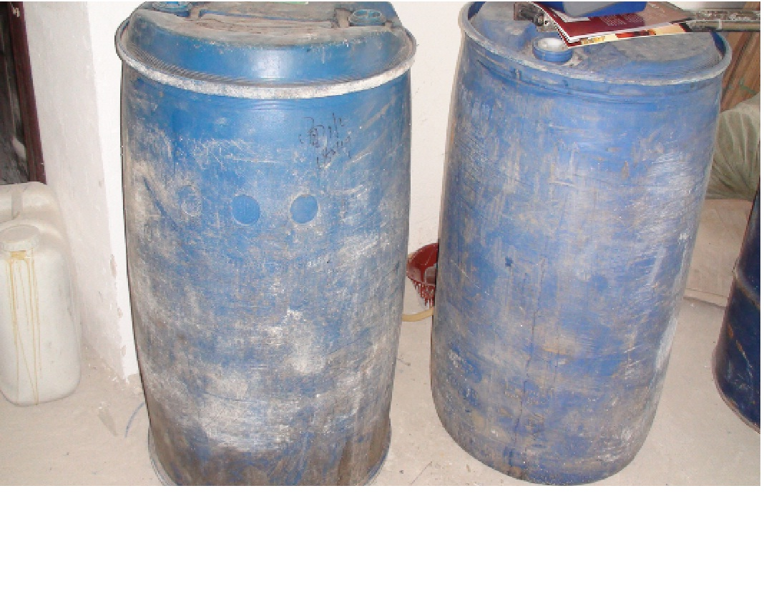
4.采用无毒或低毒材料，淘汰高毒材料
高毒原料（无标识）
低毒或无毒原料
油性漆
料
水性油漆料

Slide 24
4，相关的法律法规
《中华人民共和国职业病防治法》（全国人大2011）
《使用有毒物品作业场所劳动保护条例》（国务院2002）
《职业病危害事故调查处理办法》（卫生部2002）
《职业病诊断与鉴定管理方法》（2002）
《劳动保障监察条例 》（劳动人事部2004）
《劳动防护用品监督管理规定》（安监总局2005）
《工作场所职业卫生监督管理规定》（安监总局2012）
《职业病危害项目申报办法》（安监总局2012）
《职业健康监护监督管理办法》（安监总局2012）
《职业卫生技术服务机构监督管理暂行办法》 （安监总局2012）
《建设项目职业卫生“三同时”监督管理暂行办法》（安监总局2012）
《防暑降温措施管理办法》（四部门联合2012）
《重庆市建设项目职业卫生“三同时”监督管理实施办法（暂行）》（2013）
《重庆市关于开展职业病危害现状评价工作的通知》（2012）
《重庆市工矿商贸企业职业卫生统计制度试行工作实施方案》（2013）
《重庆市卫生局等4个部关于调整职业卫生监督管理职责的通知》（2012）
《重庆市开展用人单位职业卫生基础建设活动实施方案》 （2013）
《重庆市工贸企业厂长（经理）保护职工生命健康七条规定的通知》（2013）

Slide 25
职业病防治法
工作场所职业卫生监督管理规定（47号）
职业病危害项目申报办法
职业健康监护监督管理办法
职业卫生技术服务机构监
督管理暂行办法
建设项目职业卫生“三同时”
监督管理暂行办法
（48号）
（49号）
（50号）
（51号）

Slide 26
5，相关的标准
《工业企业设计卫生标准》（GBZ 1-2010）
《工作场所职业病危害警示标识》(GBZ158-2003)
《建设项目职业病危害风险分类管理目录》（2012年版）
《职业病危害因素分类 目录》
《工作场所有害因素职业接触限值》 （ GBZ 2-2007 ）
《血源性病原体职业接触防护导则》（GBZ/T 213-2008）
《高毒物品目录》（卫生部2003）
《职业安全卫生术语》（ GBT 15236-2008 ）
《高温作业分级》(GB／T4200-2008)
《工业企业职工听力保护规范》（卫生部1999）
《工作场所空气中有害物质监测的采样规范》（ GBZ 159－2004）
《生产设备安全卫生设计总则》（ GB5083-1999）
《体力劳动强度分级》（GB3869-1997）
《职业健康监护技术规范》（ GBZ 188-2007）
《职业性接触毒物危害程度分级》（ GBZ 230-2010）
《工作场所防止职业中毒卫生工程防护措施规范》（GBZ/T 194）
《有机溶剂作业场所个人职业病防护用品使用规范》（GBZ/T 195）
《工作场所有毒气体检测报警装置设置规范》（GBZ/T 223）
《呼吸防护用品的选择、使用与维护》（GB/T18664）

Slide 27
二，职业健康基础建设的必要性
1，当地政府的强制要求：
《涪陵区开展用人单位职业卫生基础建设活动实施方案》
（一）年度目标
1．2013年目标：40%以上存在职业病危害的用人单位达到基础建设要求。
2．2014年目标：70%以上存在职业病危害的用人单位达到基础建设要求。
3．2015年目标：存在职业病危害的用人单位全部达到基础建设要求。
实施步骤
（一）宣传发动阶段（2013年4月-5月）
（二）工作实施阶段（2013年6月-2015年10月）
（三）总结考评阶段（2015年11月-2015年12月）
对拒不开展职业卫生基础建设、拒不进行职业卫生隐患整改的企业，要严格按照《职业病防治法》等法律法规实施相应的处罚。

Slide 28
2，企业的益处
避免法律法规的处罚
避免职业健康事故或者职业病带来的经济负担
避免因职业健康不合格而关闭
步入职业健康规范化管理
体现对员工健康的尊重和关爱
维护企业的声誉
. . . . . .

Slide 29
三，职业健康基础建设的基本要求
加强领导，落实责任
弄明白，建机构，保投入。
严格时限，确保实效
定目标，定计划，做到位。
加强监督，严格执法
有回顾，完整改，迎监督。

Slide 30
四，职业健康基础建设的基本流程

Slide 31
五，职业健康基础建设的案例
某木材家具厂，成立于1998年5月，现有员工500名，主要的生产工艺：家具设计、木材选用、木材预处理、木材加工、家具制作、家具喷涂、家具包装、家具运输、家具安装等。该厂员工流动性大，先后有近1200名员工在该厂工作过。由于市场的需求增大，今年该厂拟扩建一套自动化较高的家具生产流水线。由于历史的原因该厂无任何职业健康报告。
该厂将如何进行职业健康基础建设？

Slide 32
第一步：策划
成立职业健康专职管理机构和任命专职人员
企业主要负责人和职业健康负责人参加职业健康培训
制定合适的职业健康基础建设工作目标
将职业健康基础建设目标分解到相关的部门，确定责任人和完成期限
确保职业健康基础建设的资金投入
聘请安全中介公司进行职业健康基础建设咨询

Slide 33
第二步：摸底
工厂简介
生产工艺，生产流程
职业危害因素排查和评估
职业健康管理制度
新老员工职业健康防护状况

Slide 34
第三步：评价
工厂职业健康现状评价
工厂扩建工程职业健康预评价
扩建工程职业健康“三同时”
扩建工程竣工后试生产期间职业健康效果评价

Slide 35
第四步：建章立制
各部门职业健康职责
各岗位职业健康职责
12项职业健康管理制度
12项职业卫生管理档案
建立员工个人职业健康档案

Slide 36
第五步：宣传、培训
在厂区内张贴职业健康宣传图册和图片
分期分批开展全体员工职业健康培训

Slide 37
第六步：实施
依据职业健康现场评价报告，落实职业健康设备、设施的增加、改造或回复使用
将职业健康工作纳入生产经营的工作范围之内，形成制度化，常规化
按照《用人单位职业卫生基础建设主要内容及检查方法》逐条落实，对照检查
定期回顾，跟踪改进直至关闭
持续改进

Slide 38
第七步：评审
汇总基础建设资料
整理生产现场
评审
改进
保持

Slide 39
感谢聆听
资源整合，产品服务
↓↓↓
公司官网 | http://www.bofety.com/
如需进一步沟通
↓↓↓
联系我们 | 15250014332 / 0512-68637852
扫码关注我们
获取第一手安全资讯
微信公众号
抖音

